Slide 1
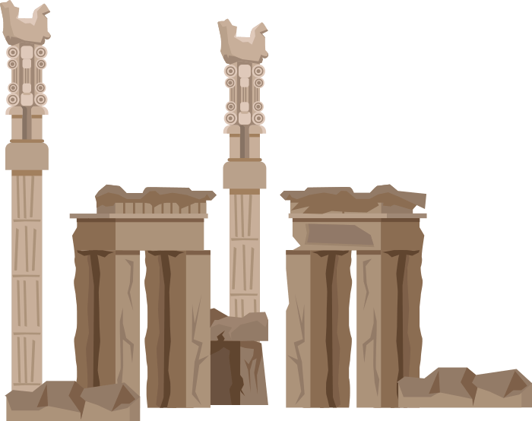
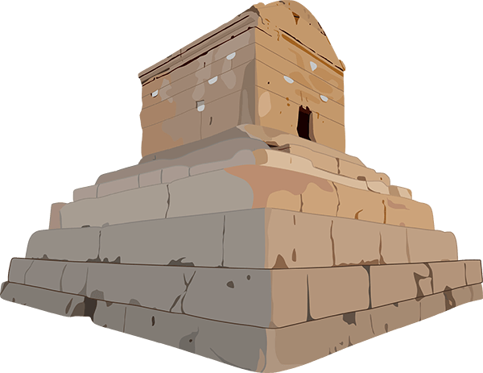
به نام خدای مهربان
صدای سکه
گوش کن و بگو
درس چهاردهم

Slide 2
بیشتر از آنچه حرف می زنیم باید گوش بدهیم؛ زیرا "یک زبان داریم و دو گوش"
زبان چهار اصل دارد : گوش دادن – سخن گفتن – خواندن – نوشتن
از راه گوش دادن و خواندن منظور دیگران را در می یابیم .
از راه سخن گفتن و نوشتن دیگران را از منظور خود آگاه می کنیم
یکی از راه های درست فهمیدن و درک سخن دیگران خوب گوش دادن است . گوش دادن با شنیدن فرق دارد . هم اکنون که در کلاس نشسته اید صداهایی از بیرون به گوشتان می آید این شنیدن است یعنی این صداها را می شنویم اما از میان همه ی صداها فقط به صدای معلمتان توجه می کنید این گوش دادن است یعنی فقط به یک صدا دقت می کنید و هدفی دارید .
خوب گوش دادن یعنی یک شخص با میل و اراده ی خودش به یک صدا دقت می کند و از میان دیگر صداها فقط آن را انتخاب می کند از آن صدا چیزهایی را یاد می گیرد و اگر لازم شد به آن پاسخ می دهد
خوب گوش دادن یک مهارت است و به تمرین زیادی نیاز دارد . ما بخشی از سواد و دانش خود را از راه خوب گوش دادن به دست می آوریم . پس باید بیشتر گوش بدیم و کم تر حرف بزنیم .
گوش دادن ابزار یادگیری و یک اصل مهم در یادگیری و بخش جدایی ناپذیر مهارت زبانی است . تقویت گفتار نیاز به خوب گوش دادن دارد . همانطور که نوشتن کلمه ها به طور صحیح لازمه تلفظ صحیح است . به همان اندازه که درک خوانده ها مهم است . درک شنیده ها نیز اهمیت دارد . از طرفی گوش دادن یک منبع مهم کسب اطلاعات است .

Slide 3
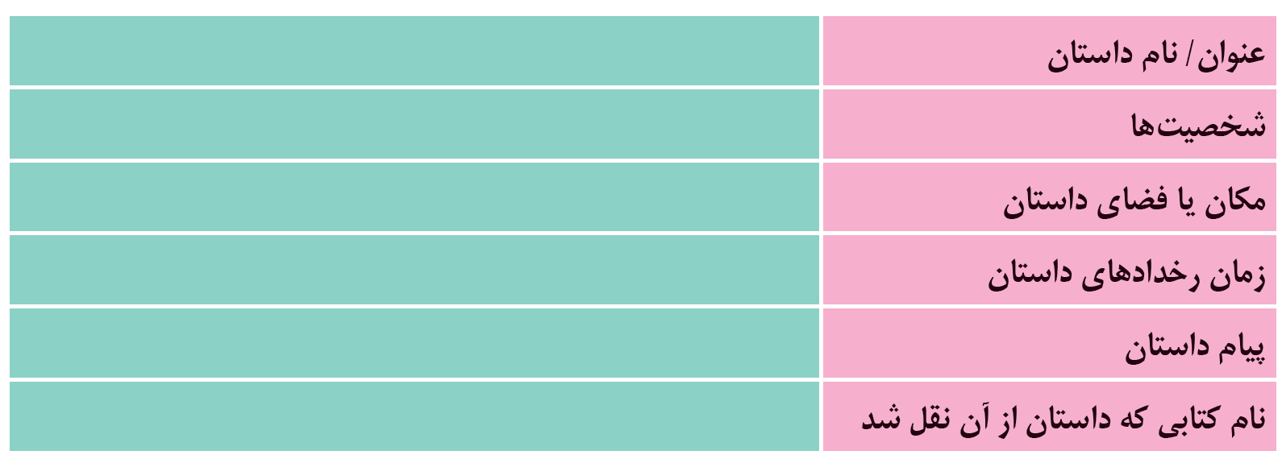
گوش کن و بگو
به قصّه ی "صدای سکه" که برای شما پخش می شود، با دقّت گوش دهید و براساس آن جدول زیر را در یک برگه کامل نمایید و سپس به پرسش ها پاسخ دهید.
توجه: تکمیل کردن این جدول به شما کمک خواهد کرد که داستان را به صورت خلاصه و منظم در اختیار داشته باشید. حتما این جدول را برای خود تکمیل نمایید، ولی نیازی به ارسال این جدول در قسمت تکالیف نیست.

Slide 4
پرسش ها
سوال اول
داستان با چه جمله هایی آغاز شده بود؟
سوال دوم
این داستان در چه مکان هایی اتّفاق افتاده است؟
سوال سوم
هنگام شکستن هیزم ها توسط هیزم شکن، مردی که به دنبال او بود، چه می گفت؟

Slide 5
پرسش ها
سوال چهارم
هیزم شکن چه تصوری درباره ی مرد بیکار داشت؟
سوال پنجم
چرا مرد بیکار از هیزم شکن تقاضای مزد کرد؟
سوال ششم
چرا مرد بیکار، هیزم شکن را نزد قاضی برد؟

Slide 6
پرسش ها
سوال هفتم
قاضی پس از شنیدن سخنان آن مرد، از هیزم شکن خواست تا چه چیزی را به او بدهد؟
سوال هشتم
پس از آنکه قاضی سکّه ها را بر زمین ریخت، مرد بیکار چه گفت؟
سوال نهم
قاضی در پاسخ به پرسش مرد بیکار، که چرا به جای سکّه باید صدای سکّه نصیب او شود، چه گفت؟

Slide 7
پرسش ها
سوال دهم
محتوای این داستان، با کدام ضرب المثل، تناسب ندارد؟
الف) برو کار می کن، مگو چیست کار
ب) مزد آن گرفت جان برادر که کار کرد
ج) از کوزه همان برون تراود که در اوست
د) نابرده رنج، گنج میسّر نمی شود

Slide 8
پایان

